Slide 1
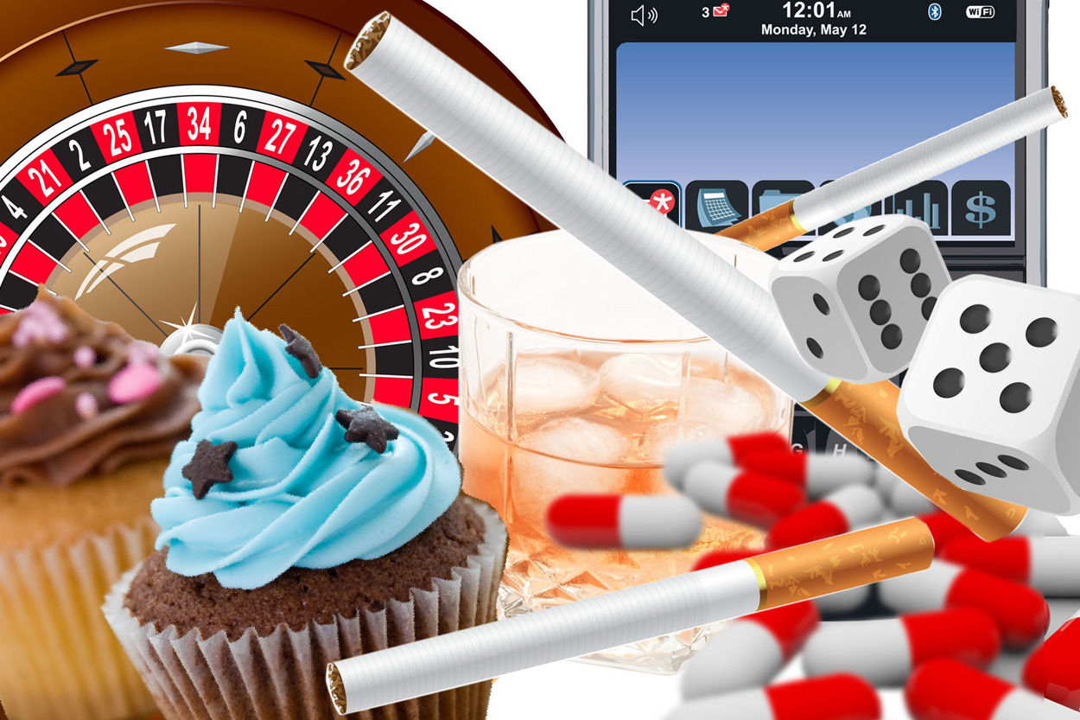
Εθισμός
Μαρία Παπασιδέρη

Slide 2

Τι είναι ο εθισμός;
Σε τι μπορεί να εθιστεί κανείς;;
Πώς αντιμετωπίζεται;;

Slide 3
Τι είναι ο εθισμός;;;

Slide 4
Εθισμός είναι η εξάρτηση από μια συνήθεια.
Ο εθισμός καθώς εξελίσσεται γίνεται τρόπος ζωής

Slide 5
Πότε έχει κάποιος εξάρτηση;
Έντονη επιθυμία χρήσης της ουσίας
Ανάπτυξη ανοχής στη χρήση της ουσίας
Παρουσία στερητικού συνδρόμου με τη μείωση ή τη διακοπή της χρήσης της ουσίας
Ανάλωση σημαντικού χρόνου γύρω από τη συμπεριφορά χρήσης
Εγκατάλειψη σημαντικών δραστηριοτήτων κοινωνικών, επαγγελματικών ή ψυχαγωγικών, λόγω της χρήσης.
Εμμονή στη χρήση της ουσίας, παρά το γεγονός ότι προκαλεί στο χρήστη σοβαρά σωματικά ή ψυχολογικά προβλήματα και δυσλειτουργίες σε κύριους τομείς της ζωής του.

Slide 6
Σε τι μπορεί να εθιστεί κανείς;

Slide 7
Μορφές εθισμού
Εθισμός σε κάποια ουσία
Εθισμός σε κάποια δραστηριότητα

Slide 8

Καπνός (Νικοτίνη)

Slide 9

Καφεΐνη

Slide 10
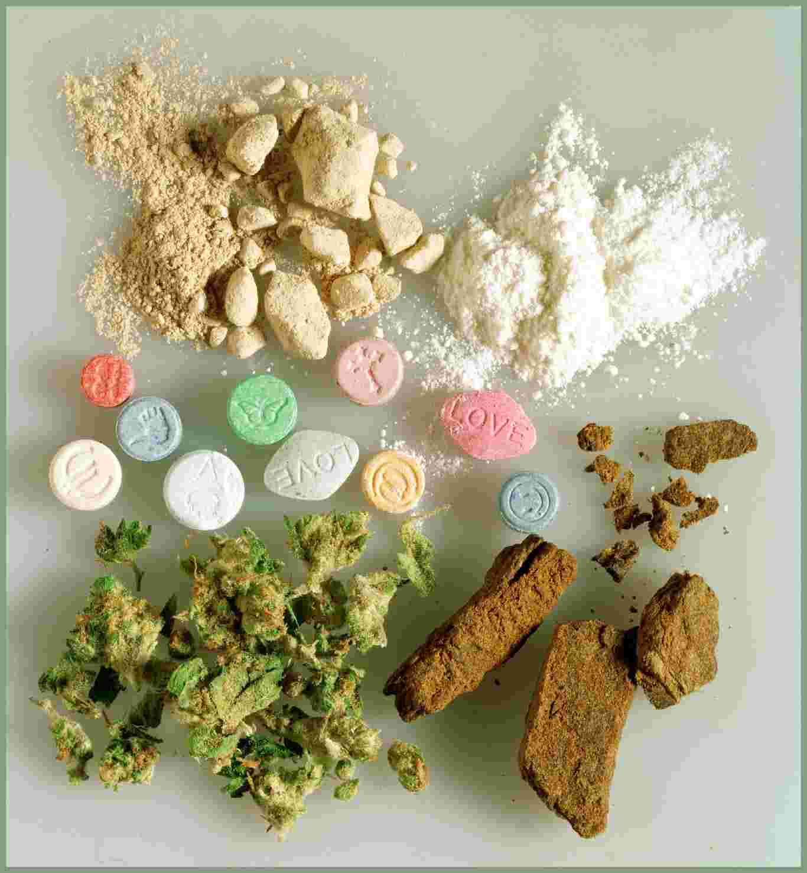
(Ναρκωτικές) ουσίες

Slide 11

Αλκοόλ

Slide 12

Τυχερά παιχνίδια

Slide 13

Φαγητό

Slide 14

Σεξ

Slide 15

Εργασία

Slide 16

Διαδίκτυο

Slide 17
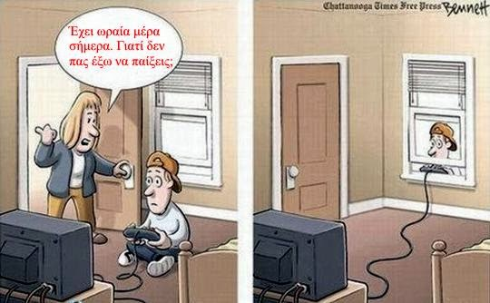

Slide 18
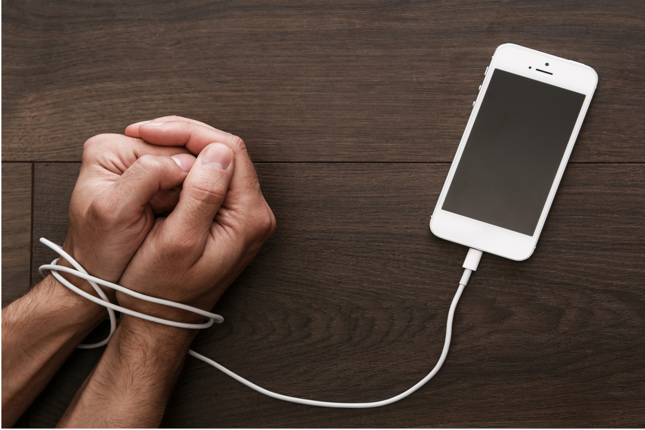

Slide 19

Η εξάπλωση λοιπόν του φαινομένου του εθισμού είναι παγκόσμια αφορά όλες τις ηλικιακές και κοινωνικές ομάδες ωστόσο τα παιδιά και οι έφηβοι είναι οι πιο ευάλωτοι χρήστες

Slide 20

Εθισμός στο Διαδίκτυο – ορισμός
Ένα σύνολο προβληματικών συμπεριφορών που έχουν σχέση με τη χρήση του διαδικτύου.

Slide 21
Εθισμός στο Διαδίκτυο – ορισμός
Κοινό στοιχείο αυτών των συμπεριφορών είναι ότι επηρεάζουν αρνητικά την καθημερινότητα του ατόμου καθώς και του περιβάλλοντος του.
Το διαδίκτυο αποτελεί προτεραιότητα στη ζωή του σε σχέση με τους φίλους, την οικογένεια και την εργασία του, κυριαρχεί στην καθημερινότητα του και αποτελεί αναπόσπαστο τμήμα της που το άτομο δεν διανοείται να αποχωριστεί.
Πτυχιακή Μπόνια Παρθένα

Slide 22
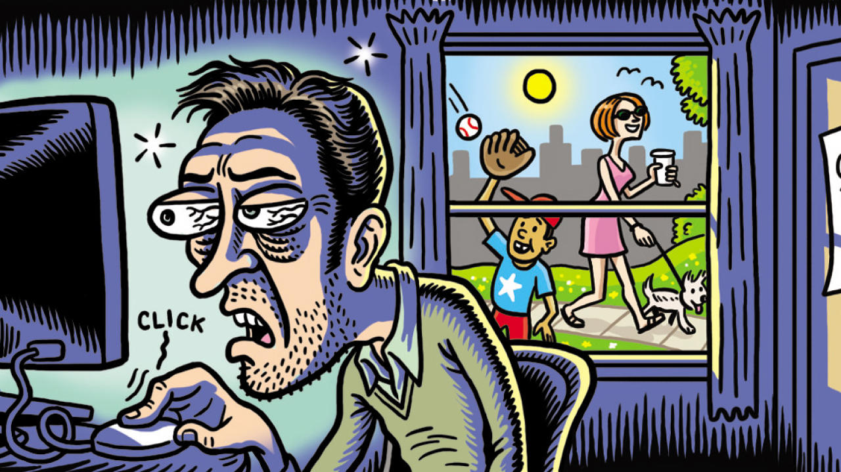
Σημάδια εθισμού στο διαδίκτυο

Slide 23
Ψυχολογικά συμπτώματα εθισμού στο διαδίκτυο
Είναι συμπτώματα που έχουν να κάνουν µε την ψυχολογία και την κοινωνική ζωή του ατόμου και τα οποία του δημιουργούν προβλήματα στις καθημερινές του επαφές και ενασχολήσεις όπως:
• Αδυναμία να σταματήσει τη δραστηριότητα.
• Επιθυμία να περνά ολοένα και περισσότερο χρόνο στο διαδίκτυο.
• Παραμέληση της οικογένειας και των φίλων του.
• Συναισθηματικό κενό, ή εκνευρισμό όταν δεν είναι on-line.
• Παραμέληση των δραστηριοτήτων και των ευθυνών που του αναλογούν.
• Προβλήματα µε το σχολείο ή την εργασία του.
• Αίσθηση ευεξίας, ευτυχίας και ευφορίας όταν βρίσκεται στον υπολογιστή.

Slide 24
Σωματικά συμπτώματα εθισμού στο διαδίκτυο
Είναι συμπτώματα τα οποία σχετίζονται με τη σωματική καταπόνηση του ατόμου από τις ώρες που περνά μπροστά στον υπολογιστή όπως:
• Το σύνδρομο καρπιαίου σωλήνα.
• Ξηροφθαλμία.
• Ημικρανίες και πονοκέφαλοι.
• Προβλήματα και πόνοι στη μέση.
• Διατροφικές ατασθαλίες, όπως για παράδειγμα η παράλειψη γευμάτων.
• Παραμέληση της προσωπικής υγιεινής.
• Διαταραχές του ύπνου και αλλαγές στις ώρες του ύπνου. (Young, Kimberly S. 2001)

Slide 25
Κριτήρια που οριοθετούν την υπερβολική χρήση και τον εθισμό είναι η ύπαρξη τουλάχιστον τριών από:
-Συμπτώματα Συνδρόμου Απόσυρσης, όπως ψυχοκινητική διέγερση, εκούσια ή ακούσια κίνηση δακτυλογράφησης των δακτύλων του χεριού, άγχος, έμμονη σκέψη για το Internet, όνειρα για το Internet.
-Κατανάλωση υπερβολικού χρόνου ή/και χρήματος σε δραστηριότητες σχετικές µε το διαδίκτυο (λογισμικό, σκληροί δίσκοι κλπ).

Slide 26
Κριτήρια που οριοθετούν την υπερβολική χρήση και τον εθισμό είναι η ύπαρξη τουλάχιστον τριών από:
-Έκπτωση λειτουργικότητας του ατόμου (σε κοινωνικό, οικογενειακό, προσωπικό επίπεδο, παραμέληση προσωπικής φροντίδας και υγιεινής, απώλεια ύπνου, ενδοοικογενειακές συγκρούσεις, σχολική αποτυχία).
-Συνέχιση χρήσης παρά την γνώση της παραπάνω έκπτωσης. (Stoll, 2002).

Slide 27
Τύποι εθισμού στο διαδίκτυο
1) Εθισμός στο διαδικτυακό σεξ: Υπερβολική χρήση ιστοσελίδων που απευθύνονται σε ενηλίκους για διαδικτυακό σεξ (cybersex) και διαδικτυακό πορνογραφικό υλικό (cyber porn).
2) Εθισμός στις διαδικτυακές σχέσεις: Καταναγκαστική ενασχόληση με διαπροσωπικές διαδικτυακές σχέσεις.
3) Εθισμός στον τζόγο, στις αγορές ή στις συναλλαγές ημέρας.

Slide 28
Τύποι εθισμού στο διαδίκτυο
4) Υπερβολική αναζήτηση πληροφοριών: Καταναγκαστική περιήγηση (σερφάρισμα) στο διαδίκτυο ή καταναγκαστικές αναζητήσεις σε βάσεις δεδομένων χωρίς στόχο.
5) Εθισμός στους ηλεκτρονικούς υπολογιστές: Εμμονή στα ηλεκτρονικά παιχνίδια

Slide 29
Η εξάρτηση από το διαδίκτυο διαπιστώνεται ,όταν ο χρήστης απαντήσει θετικά στις πέντε από τις οκτώ διαγνωστικές ερωτήσεις της Dr. Kimberly Young. Τα διαγνωστικά κριτήρια της Young για την εξάρτηση από το Διαδίκτυο είναι τα εξής (Young, 1998):
1.Αισθάνεσαι απορροφημένος στο διαδίκτυο (σκέψου μια προηγουμένη ή μια μελλοντική περίοδο σύνδεσης στο διαδίκτυο);
2.Αισθάνεσαι την ανάγκη να χρησιμοποιείς το διαδίκτυο για, διαρκώς αυξανόμενα, χρονικά διαστήματα για να επιτύχεις την ικανοποίησή σου;
3.Έκανες, επανειλημμένα, προσπάθειες, που δεν ήταν επιτυχημένες, για να ελέγξεις ή να περιορίσεις ή να σταματήσεις ολοκληρωτικά τη χρήση του διαδίκτυο; 4.Αισθάνεσαι ανήσυχος, βαρύθυμος, μελαγχολικός και ευέξαπτος όταν προσπαθείς να περιορίσεις ή να σταματήσεις ολοκληρωτικά το διαδίκτυο;
5.Όταν είσαι συνδεδεμένος με το διαδίκτυο, παραμένεις συνδεδεμένος για περισσότερο χρόνο από όσο σκόπευες αρχικά;
6.Έχεις χάσει ή κινδύνευσες να χάσες μια σημαντική σχέση, μια σημαντική εργασία, μια εκπαιδευτική ευκαιρία ή μια ευκαιρία καριέρας, επειδή είσαι χρήστης του διαδίκτυο;
7.Είπες ποτέ ψέματα σε μέλη της οικογένειας σου, στο γιατρό σου ή στον ψυχολόγο σου, για να κρύψεις την έκταση της χρήσης, από σένα, των εφαρμογών του διαδίκτυο;
8.Χρησιμοποιείς το διαδίκτυο, σαν ένα τρόπο απόδρασης από τα προβλήματα ή ανακούφισης της πολύ κακής σου διάθεσης; (π.χ. αισθήματα έλλειψης βοήθειας, ενοχής, ανυπομονησίας, μελαγχολίας) ;

Slide 30
Συνέπειες

Slide 31

Σωματική υγεία
Μειωμένη φυσική δραστηριότητα (διαδίκτυο)

Slide 32
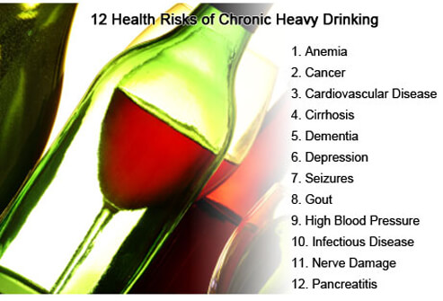
Σωματική υγεία
Ασθένειες
Θάνατος

Slide 33
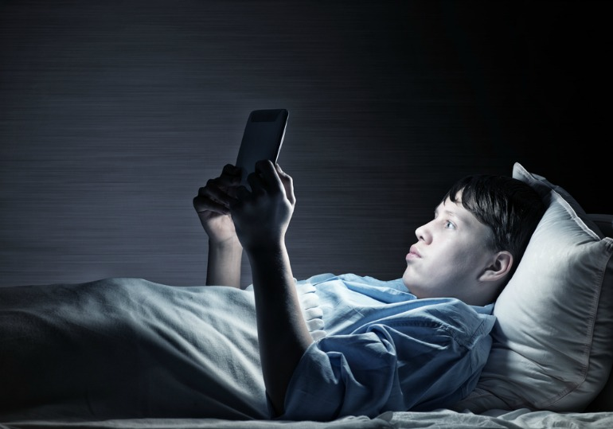
Ψυχική υγεία
Διαταραχές ύπνου
Κατάθλιψη
Αυτοκτονικές σκέψεις
Χαμηλή αυτοεκτίμηση

Slide 34

Οικονομικά προβλήματα

Slide 35
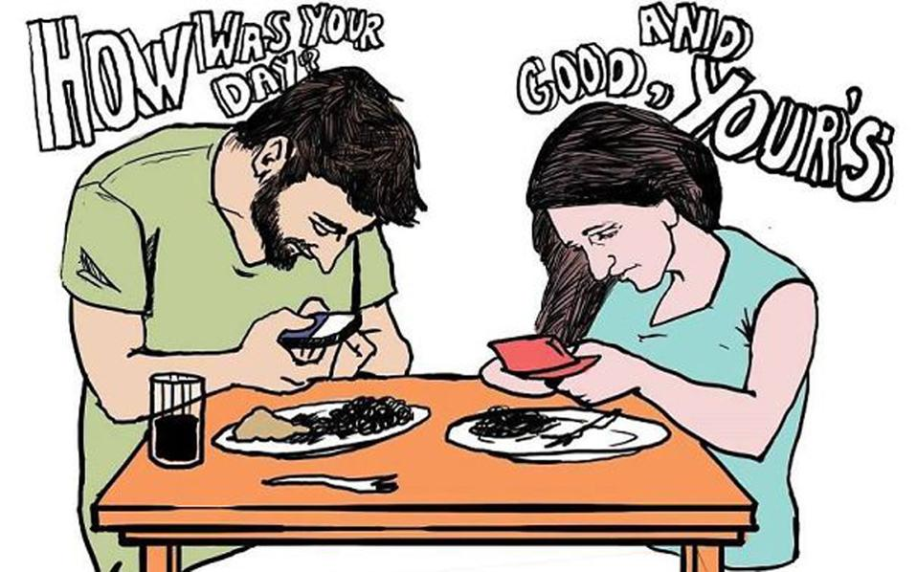
Κοινωνικές σχέσεις

Slide 36
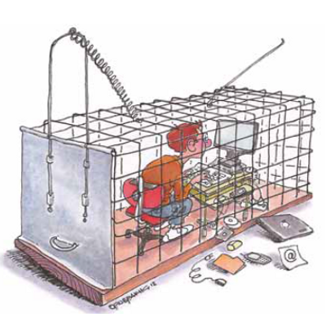
Κοινωνικές σχέσεις
Κοινωνικός αποκλεισμός, αίσθημα μοναξιάς
Δεν αφιερώνουν χρόνο σε φίλους
Επικοινωνούν λιγότερο μέσα στην οικογένεια

Slide 37
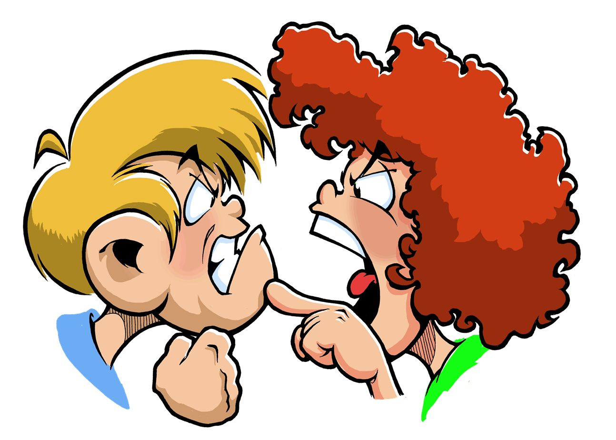
Κοινωνικές σχέσεις

Slide 38

Σχολική ζωή
Μειώνεται ο χρόνος μελέτης
Σχολική αποτυχία

Slide 39

Ποιότητα ζωής

Slide 40
Τρόποι αντιμετώπισης

Slide 41

Η πρόληψη και η αντιμετώπιση είναι εφικτή

Slide 42

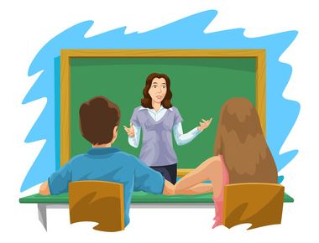
Γονείς, συγγενείς, εκπαιδευτικοί ..

Slide 43

Φίλοι..

Slide 44

Επαγγελματίες ψυχικής υγείας ..

Slide 45


Slide 46
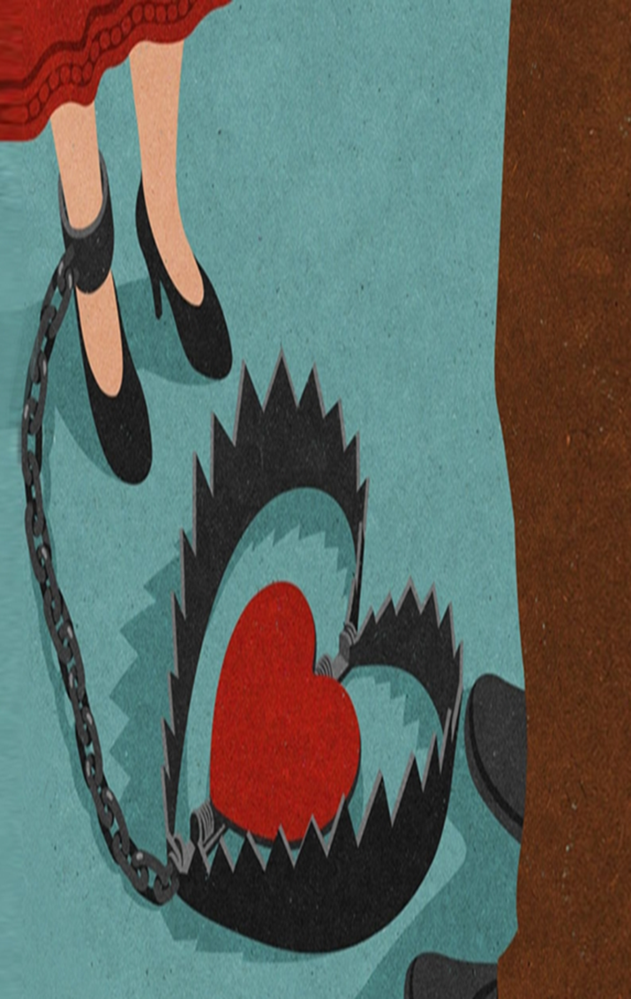

Slide 47

Ευχαριστούμε για την προσοχή σας

